Slide 1
Resultaten Subsidieretentie Ruisbroek renoveert

Slide 2
Overzicht timing
08/06/2018 startvergadering
16/08/2018 ondertekening Samenwerkingsovereenkomst
12/09/2018 persmoment
17/09/2018 uitleg in dienstencentrum
19/09/2018 1ste buurtbabbel
25/09/2018 2de buurtbabbel
25/01/2019 bepalen rangorde
20/02/2019 infovergadering voor de 10 geselecteerden
06/03/2019 start opmaak renovatieplannen voor 8 deelnemers
08/04/2019 schatter
24/04/2019 ondertekenen Tussenkomstovereenkomst en renovatieplan
28/08/2019 Hypotheekname in orde
01/10/2019 start 1ste werk (dakwerken)
Dec/2021 laatste werk (badkamerrenovatie)

Slide 3
Overzicht werken in 8 woningen
6 buitenschrijnwerk
6 plat dak
5 elektriciteit
5 hellend dak
4 centrale verwarming
3 sanitair
1 dak herstellingen
1 gaskachel
1 boiler
1 Sanering mazouttank
1 traplening + verlichting
1 badkamerrenovatie
1 plafondrenovatie
1 extra slaapkamer + toilet
1 vloerrenovatie slaapkamer + living
1 architect
1 renovatie slaapkamer + living

Slide 4
Waarom 8 i.p.v. 10 renovaties
Van de eerste 10 geselecteerden zijn er drie die afhaakten
Wegens:
Plannen tot verkoop binnen de 5 jaar
Krijgt geld van ouders om te renoveren
Geen vertrouwen in ongekend terugbetalingsbedrag
De elfde aanvrager laten aansluiten
10 - 3 + 1 = 8

Slide 5
Budget
Beschikbaar 8 x €30.000 = €240.000
realisaties €239.845,58
Terug te vorderen €154,42
Andere financiering:
Voorschot op premies via OCMW: 4 dossiers twv 16.469,52
OCMW lening 1 dossier
Zelf bijgelegd 1 dossier (+/- 300€)

Slide 6
Één dossier als voorbeeld
Renovatieplan
Elektriciteit
Voordeur + rolluik
CV ketel vernieuwen + ventilatie badkamer
Plat dak + asbest schouw verwijderen
Slaapkamer vernieuwen
Living vergroten
Schatting € 33.600 -> effectieve kost € 29.999,60

Slide 7
Foto’s
Voor en na

Slide 8
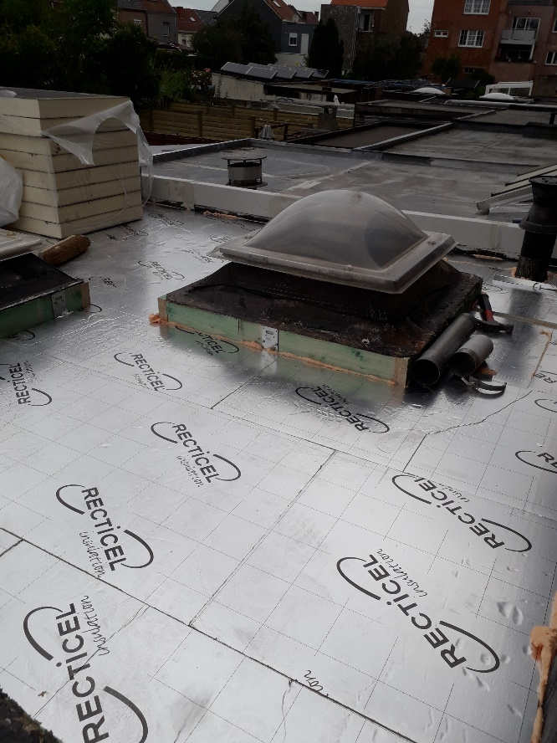
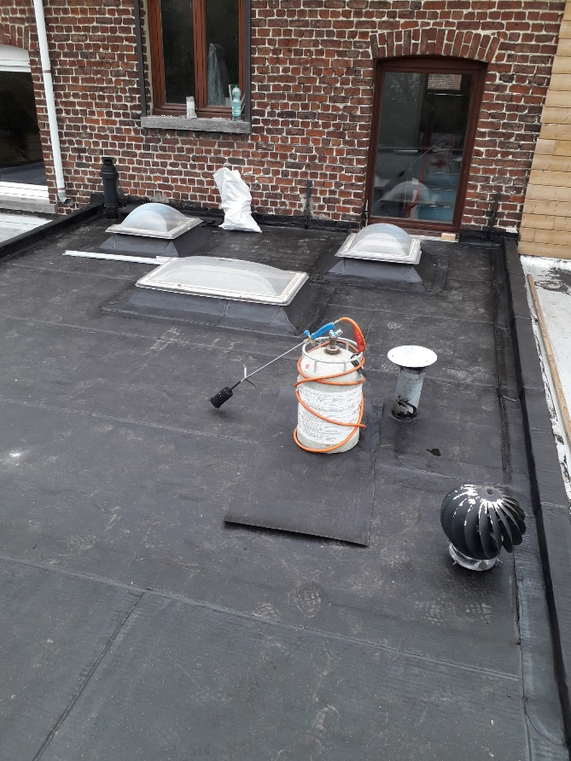
Plat dak isoleren

Slide 9
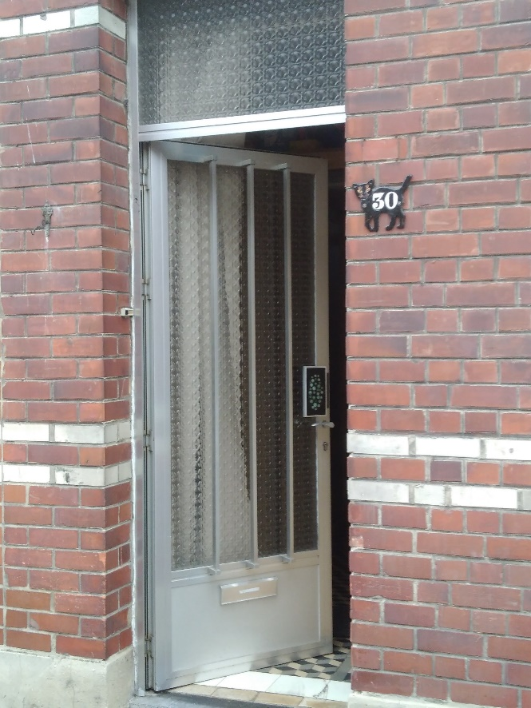
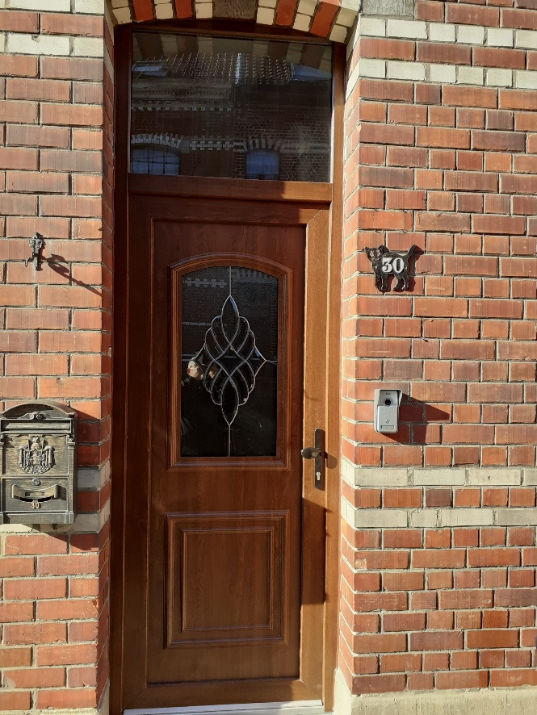
Voordeur vernieuwen

Slide 10
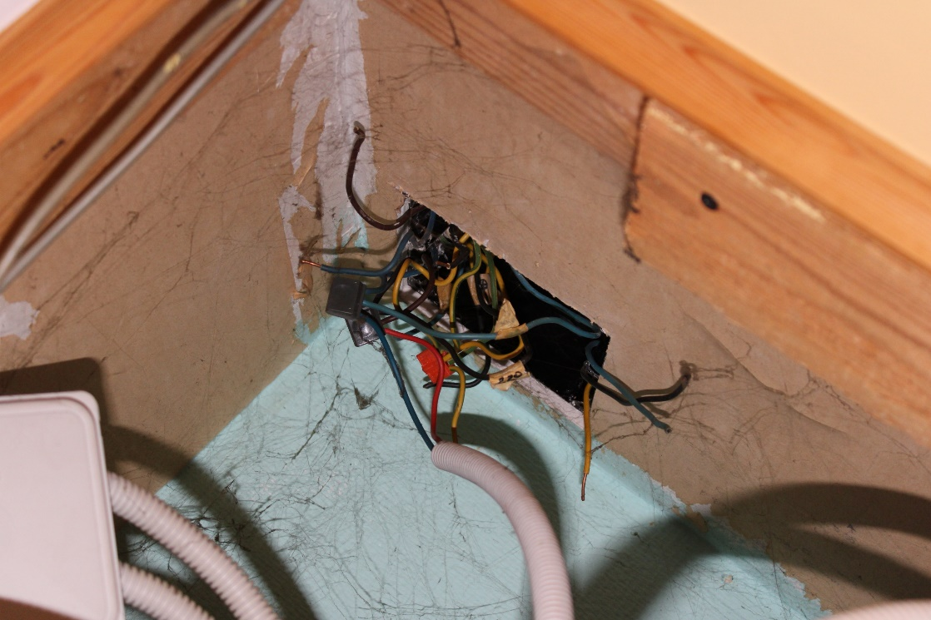
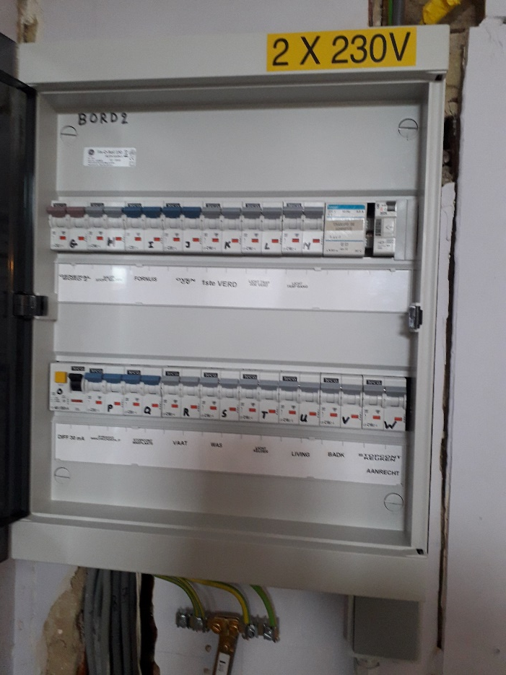
Elektriciteit conform zetten + keuring

Slide 11
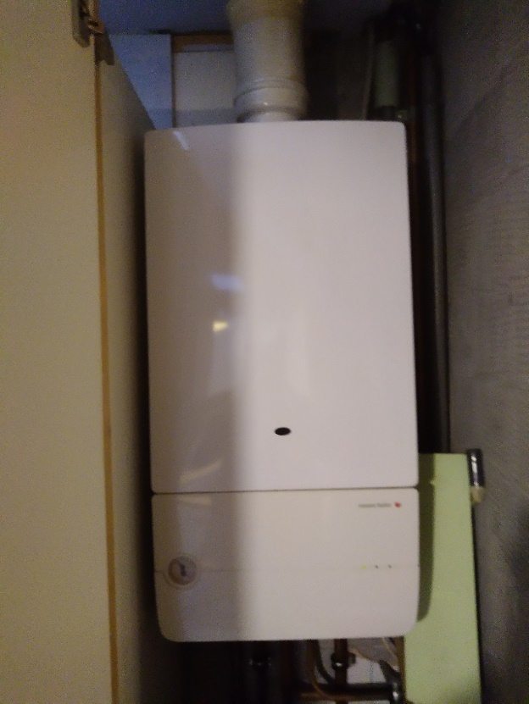
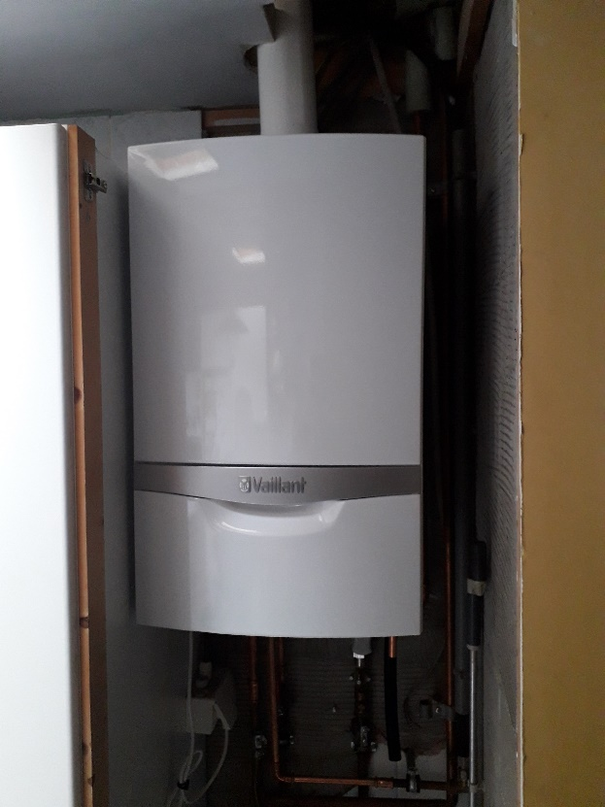
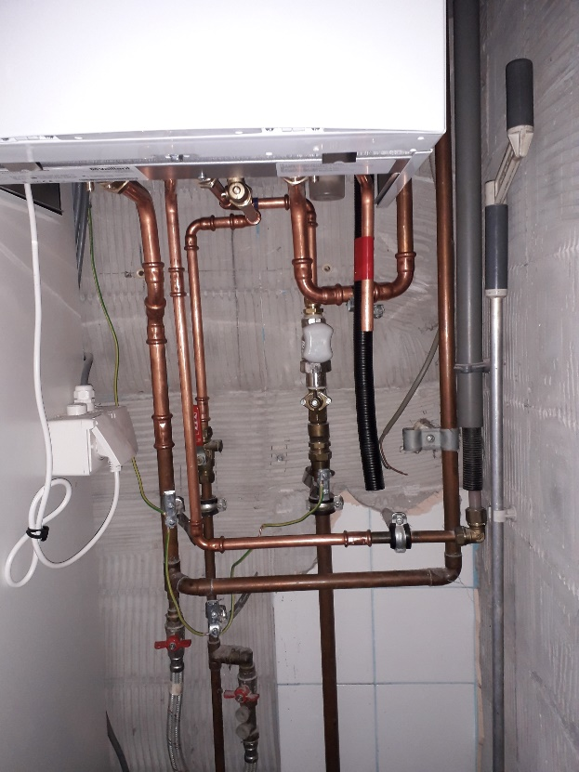
Vervangen CV-ketel

Slide 12
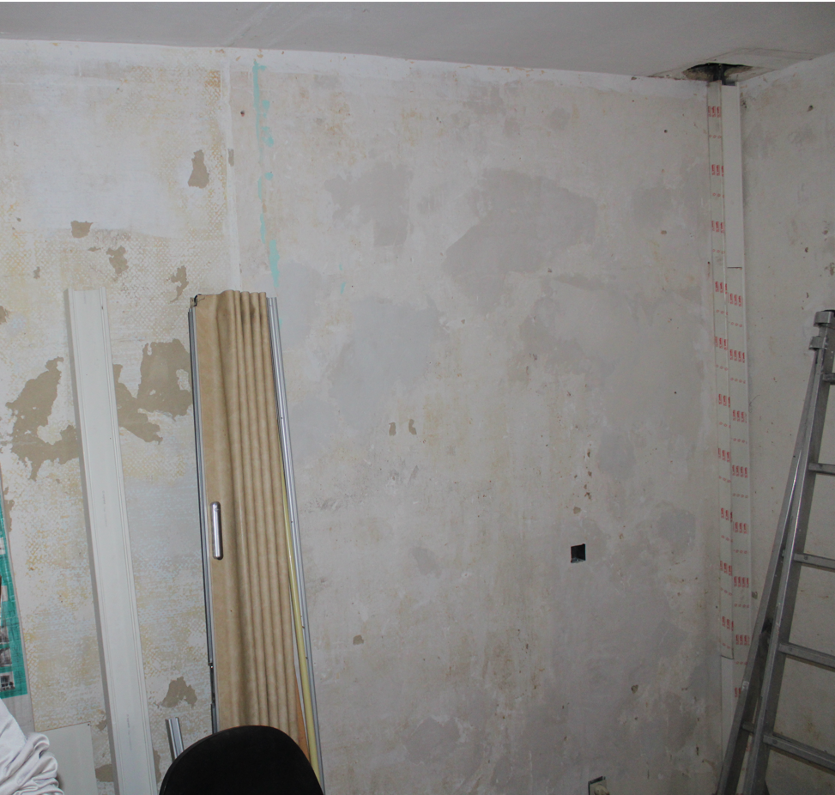
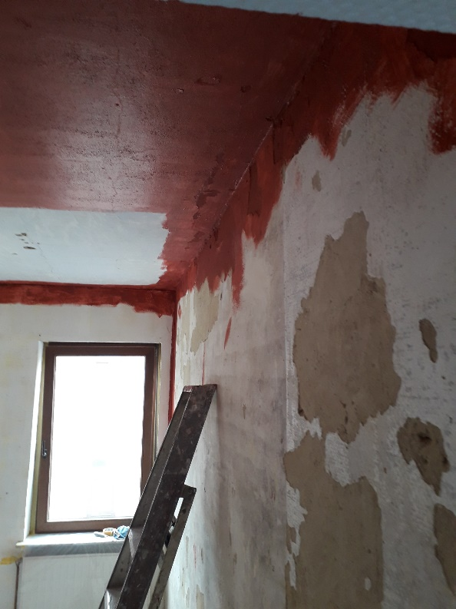
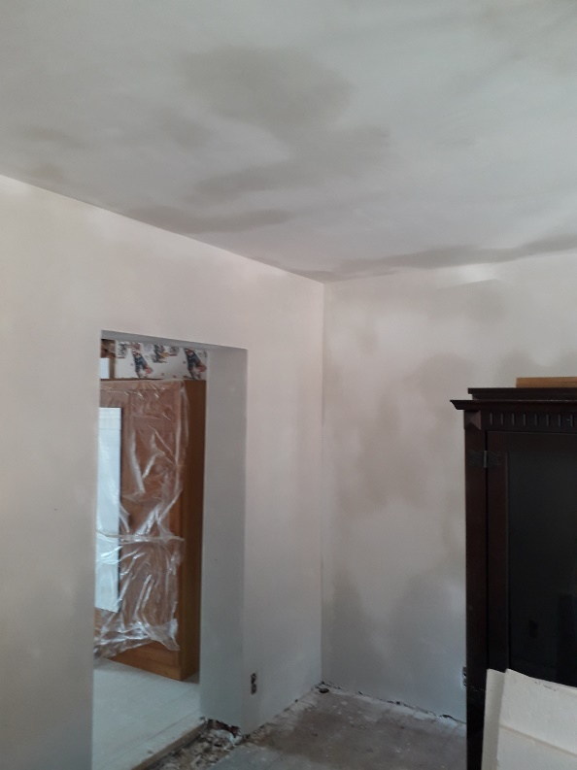
Slaapkamer renoveren

Slide 13
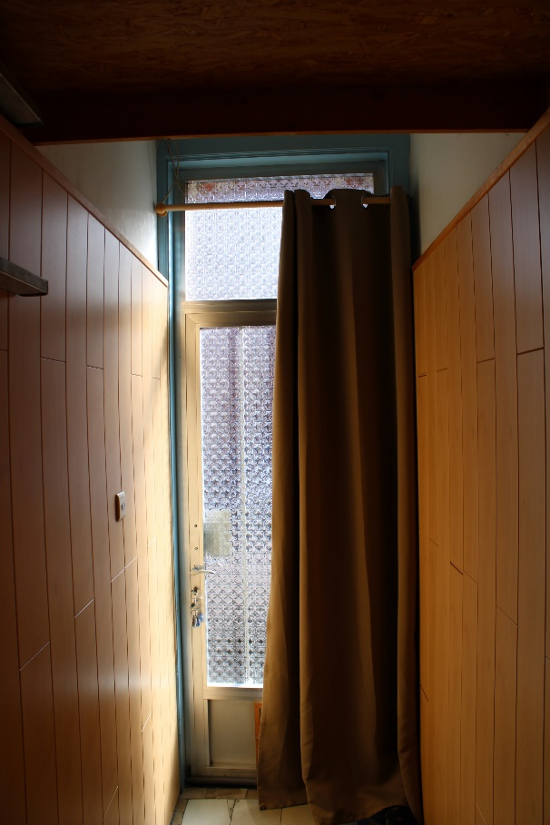
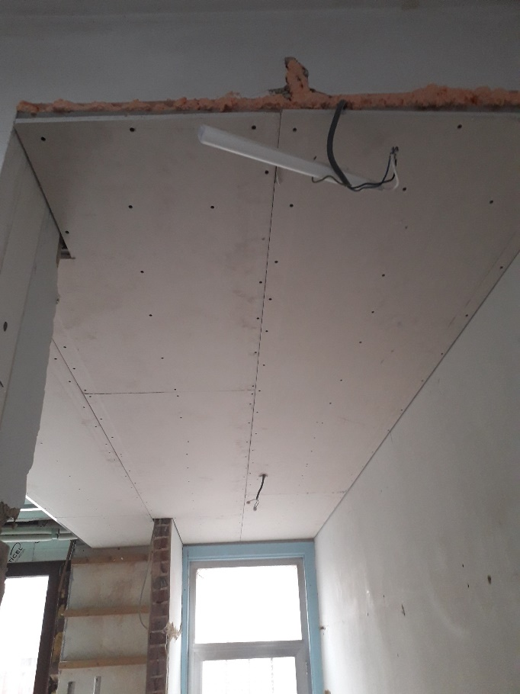
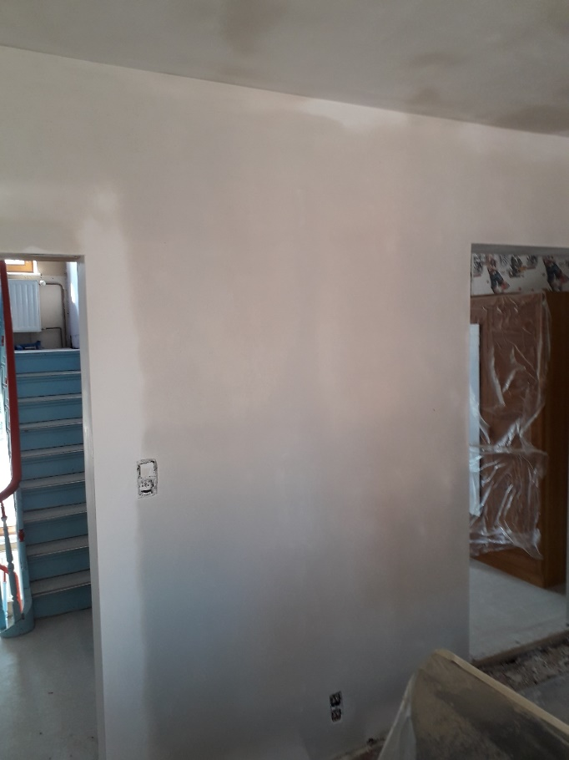
Living renoveren

Slide 14
Gevaren vermeden

Slide 15
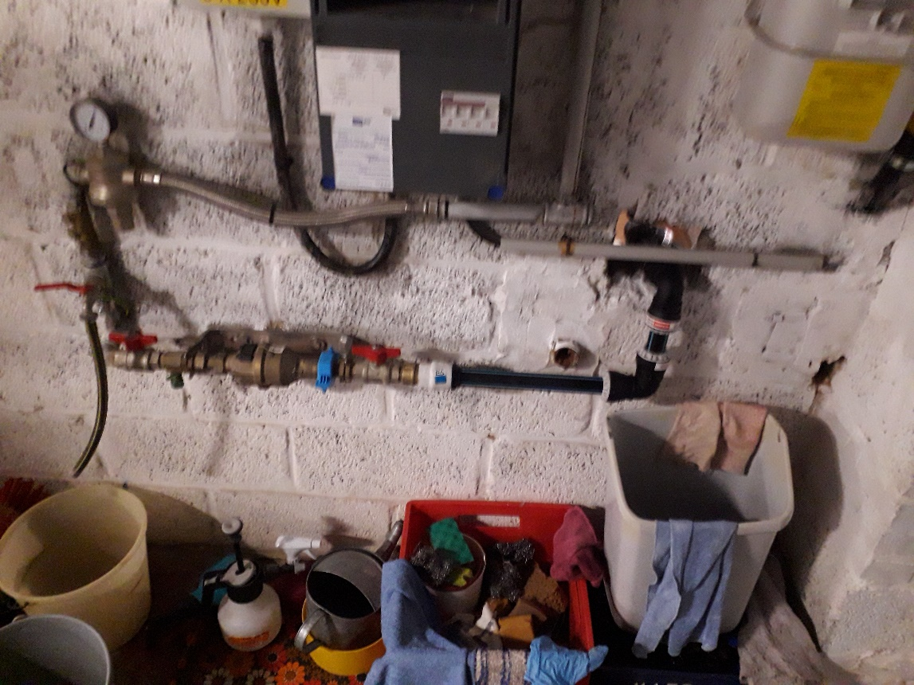
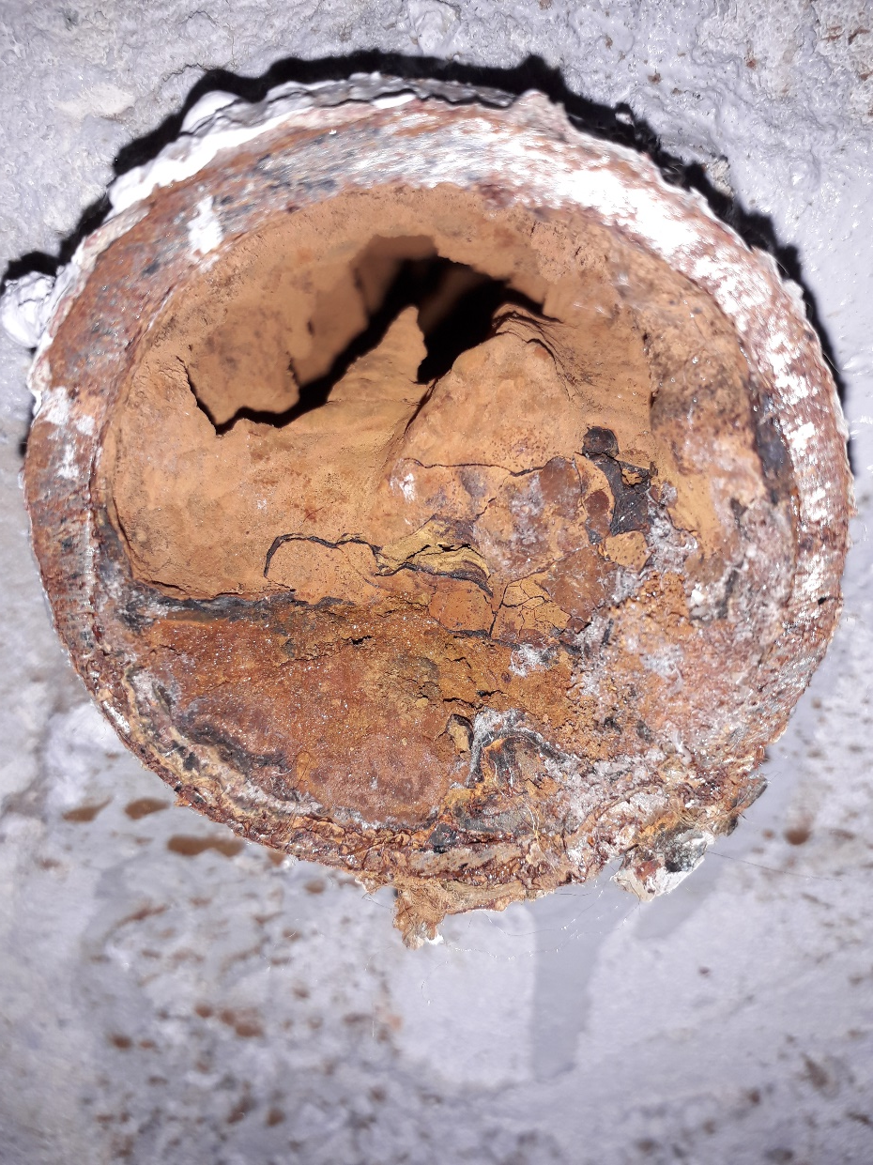
Lekke waterbuis bleek toe geroest

Slide 16
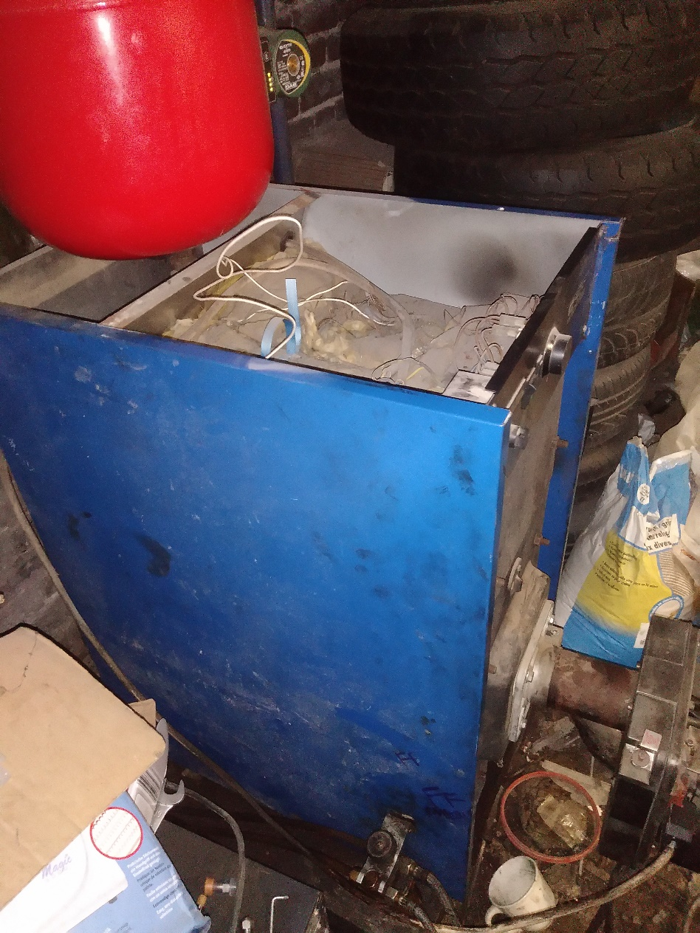
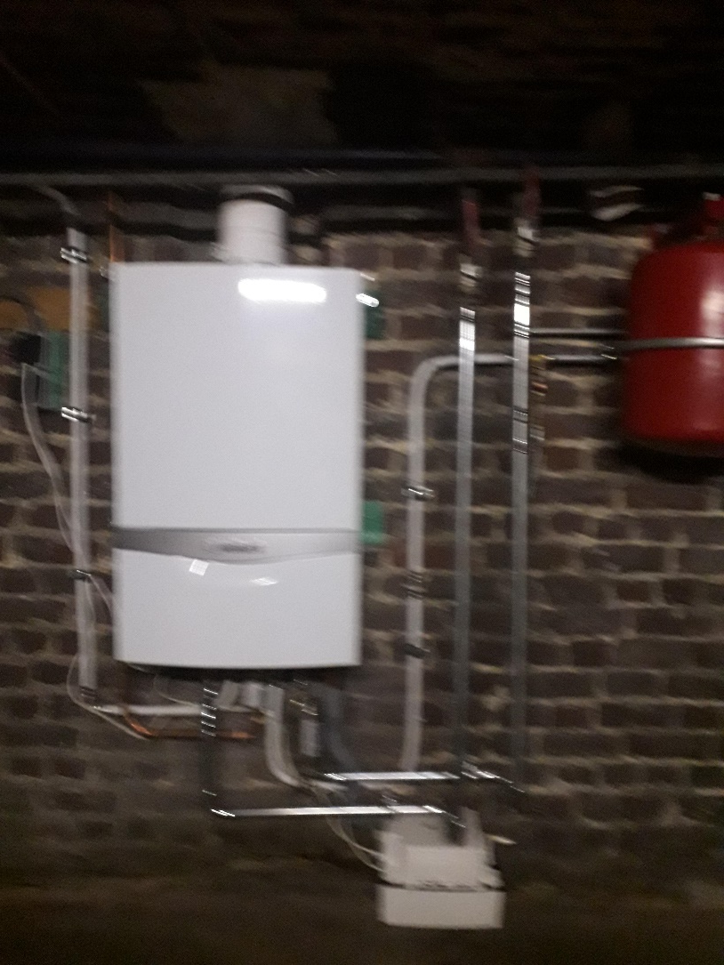
Mazout ketel met bidons afvalmazout

Slide 17
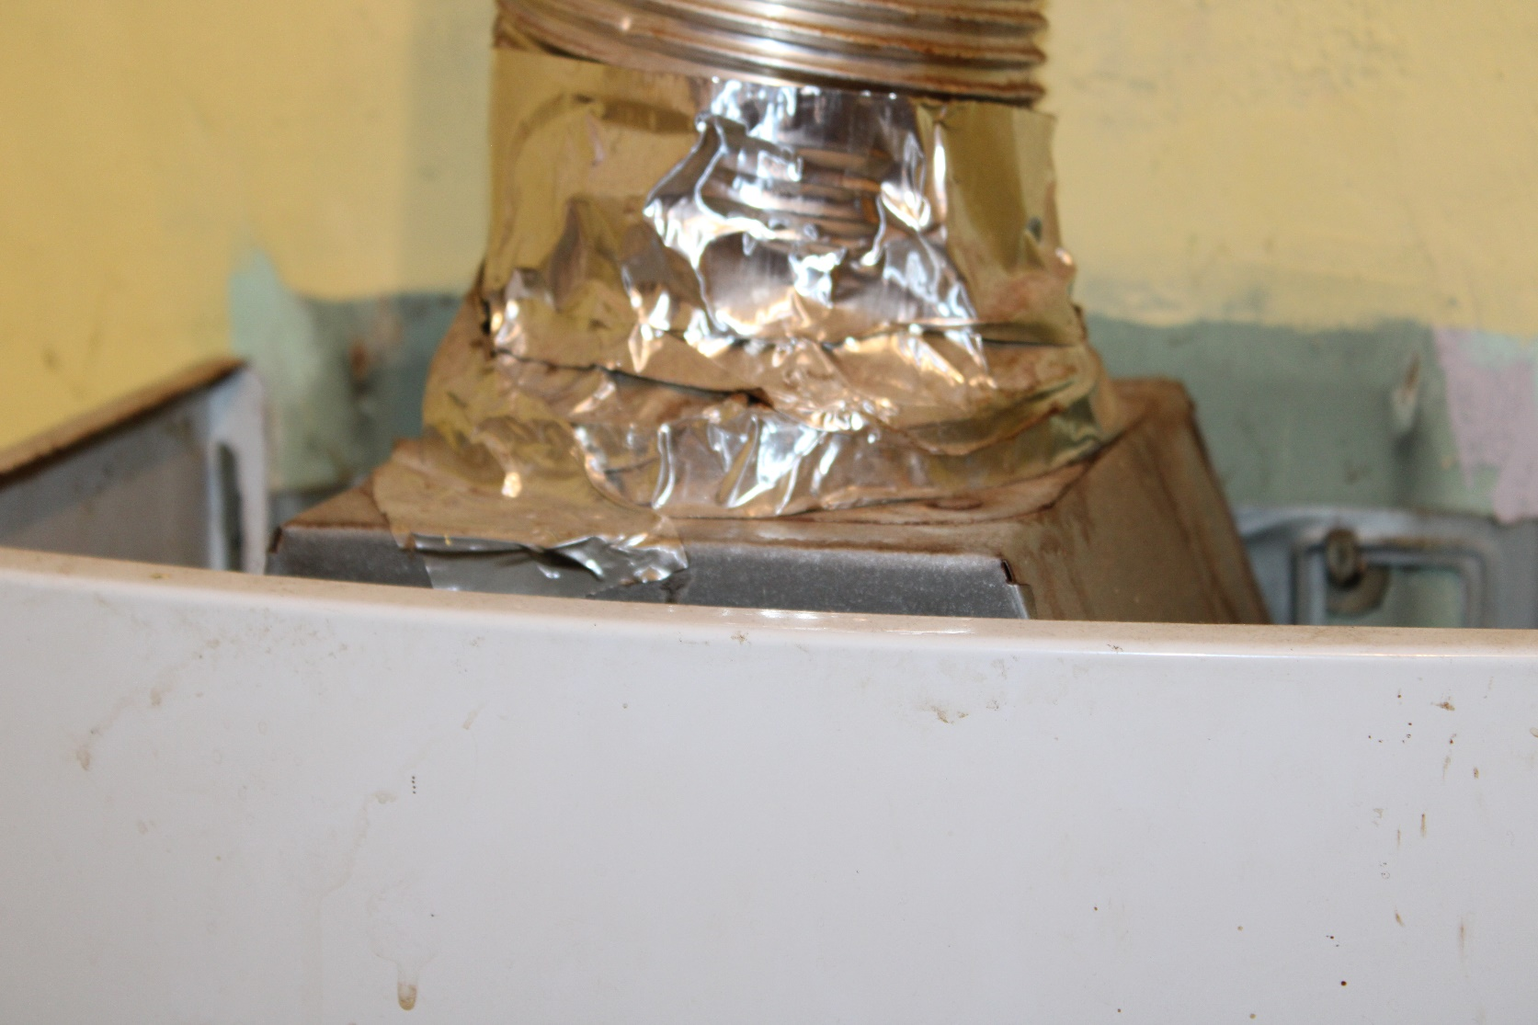
CO-gevaar

Slide 18
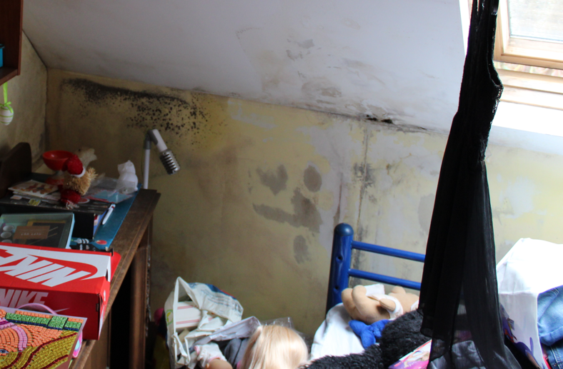
Schimmelvorming kinderkamer

Slide 19
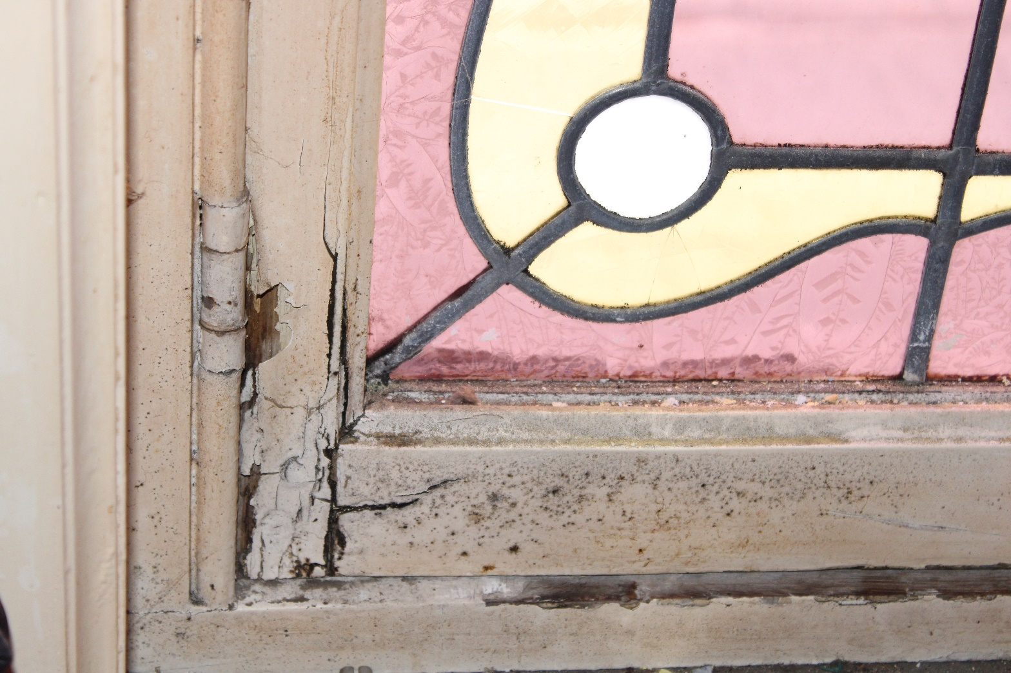
houtrot

Slide 20
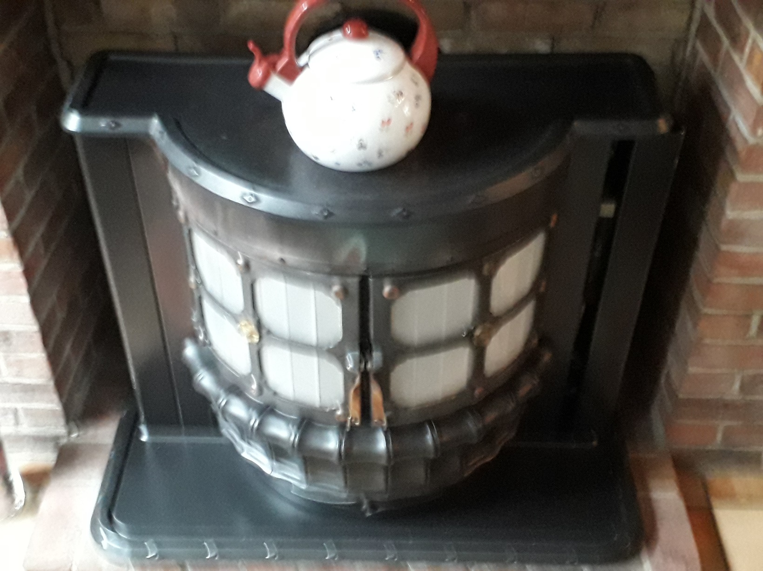
Oude kachel met gaslek

Slide 21
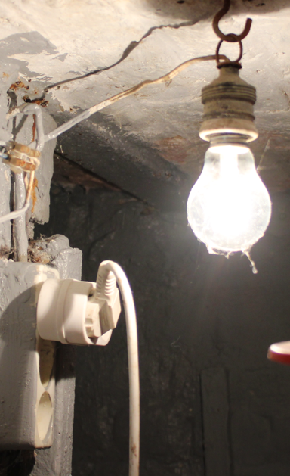
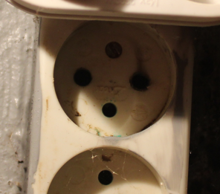
Elektriciteit met reeds verbrandingsverschijnselen

Slide 22
Grote besparing op gezinsbudget realiseren

Slide 23
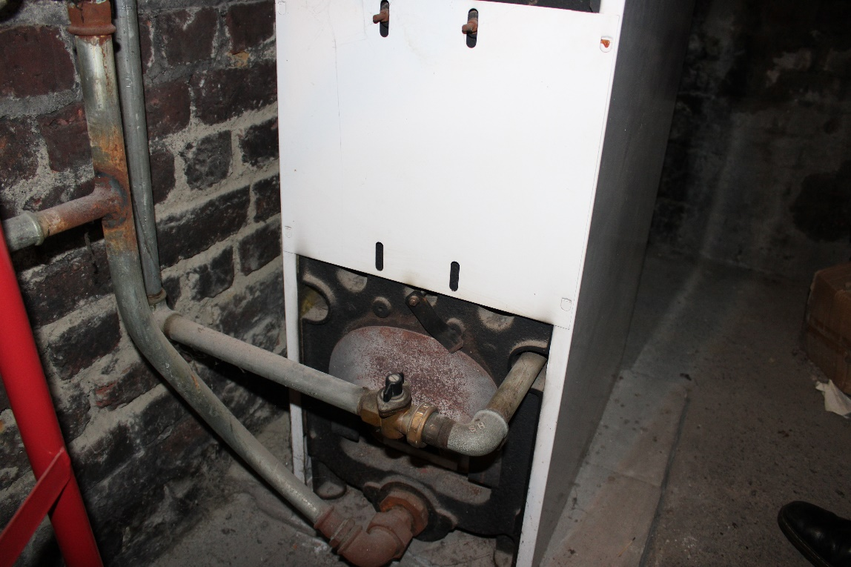
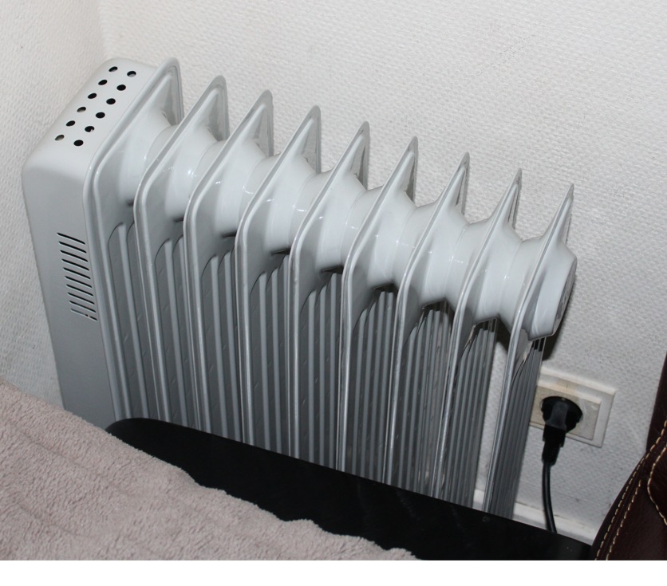
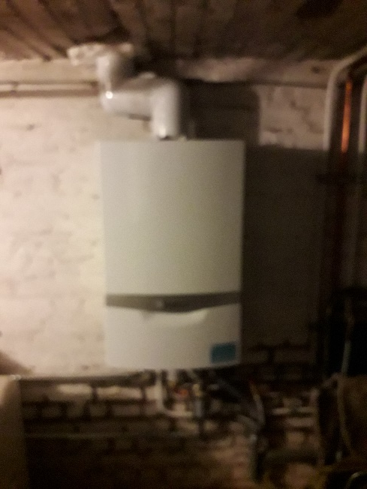
Ketel stuk -> elektrisch verwarmen

Slide 24
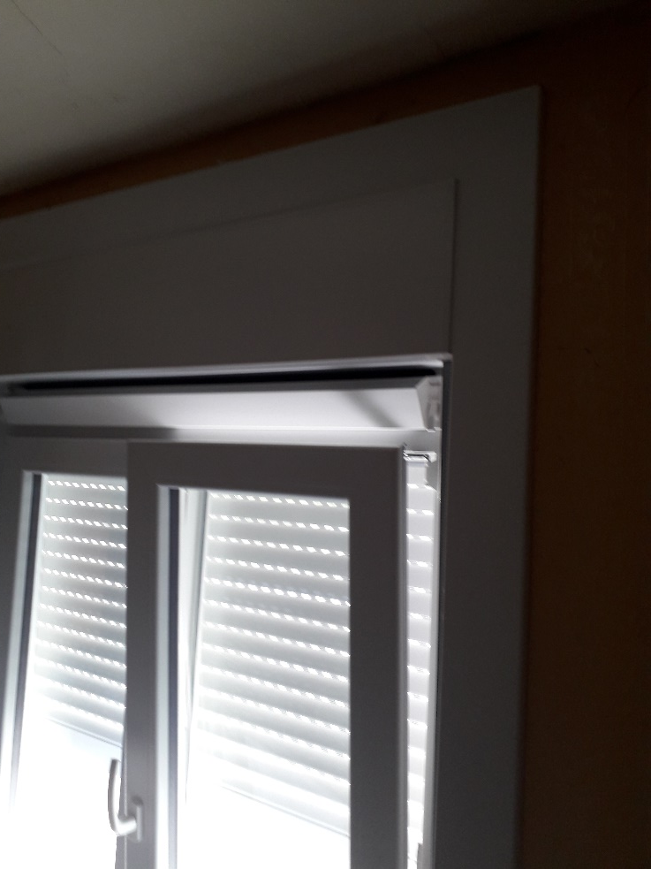
Budget vliegt door het raam

Slide 25
Tevredenheid
eigenaars

Slide 26
Tevredenheid eigenaars
Had nooit gedacht dat ik in aanmerking zou komen
Degelijke uitleg over het project
Het duurt lang eer de eerste werken kunnen beginnen
Goede uitleg over de verschillen in de offertes waardoor we een beter keuze kunnen maken
Zelf kunnen beslissen
Accurate info, tips, raad, voorstellen
Correct, stipte afspraken, steeds bereikbaar, vlot contact, vertrouwen

Slide 27
Tevredenheid eigenaars
Grote ontzorging, goede begeleiding, strenge controle t.o.v de aannemers
Verkrijgen van kortingen bij aannemers
Recht op en hulp bij aanvraag premies
Extra financieringsmogelijkheden (voorschot op premies, renovatielening, OCMW-lening)
Nu terug goesting om zelf verder te verbouwen en al begonnen.
Ik kan nu langer in mijn huisje blijven (75jaar)
Terug warmte in huis na een koude winter en elektrisch moeten verwarmen
Terug een veilig huis

Slide 28
Samenwerking?

Slide 29
samenwerking
Vertaler vanuit vzw PIN
zeer handig bij de buurtbabbels en bij de info vergadering geselecteerden
OCMW/gemeente
fijne vlotte samenwerking (inname openbaar domein, aanvraag voorschot op premies, sociale hulp) en contact
Steeds vlotte samenwerking met boekhouding
Het plaatsen van de mobiele werkplek
Woonwinkel
Zeer vlotte samenwerking en contact, ondersteuning premies, tips aannemers
SAMENWERKEN LOONT

Slide 30
En daarom..
Een Hartelijk Dankjewel

